Slide 1
Marc 10 : 13 - 16
13Des gens lui amenaient des petits enfants afin qu'il les touche, mais les disciples leur firent des reproches.
14Voyant cela, Jésus fut indigné et leur dit: «Laissez les petits enfants venir à moi et ne les en empêchez pas, car le royaume de Dieu est pour ceux qui leur ressemblent. 15Je vous le dis en vérité: celui qui n'accueille pas le royaume de Dieu comme un petit enfant n'y entrera pas.»
16Puis il les prit dans ses bras et les bénit en posant les mains sur eux.

Slide 2
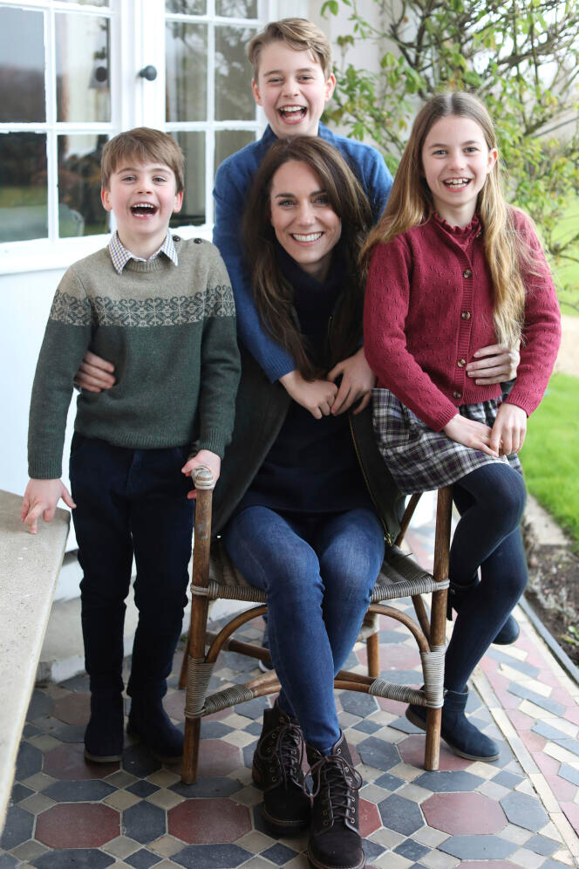

Slide 3
Marc, le livre du Serviteur

Slide 4
Marc, le livre du Serviteur
1:1–8:30 8:31-16:20
Le ministère du Serviteur Le chemin de souffrance du Serviteur

Slide 5
Marc, le livre du Serviteur
1:1–8:30 8:31-16:20
Le ministère du Serviteur Le chemin de souffrance du Serviteur
Marc 10 : 13-16 Les paradoxes du Serviteur : Les adultes seront comme des enfants

Slide 6
Marc 10 : 13-16 Les paradoxes du Serviteur : les adultes seront comme des enfants
Empêcher les enfants de venir à Jésus ?
Entrer dans le royaume de Dieu
Enlacé par les bras de Jésus

Slide 7
Marc 10
13 Des gens lui amenaient des petits enfants afin qu'il les touche, mais les disciples leur firent des reproches.
14 Voyant cela, Jésus fut indigné et leur dit: «Laissez les petits enfants venir à moi et ne les en empêchez pas…
Empêcher les enfants de venir à Jésus ?

Slide 8
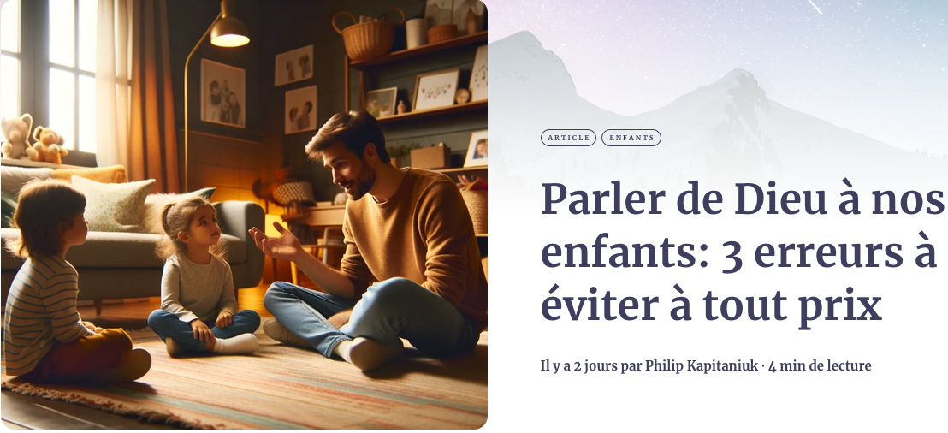

Slide 9
Erreur n° 1: ne raconter que des petites histoires de la Bible
Erreur n° 2: transformer les grands hommes de la Bible en super-héros Marvel
Erreur n° 3: laisser les enfants deviner par eux-mêmes les vérités de la Bible

Slide 10
Marc 10
13 Des gens lui amenaient des petits enfants afin qu'il les touche, mais les disciples leur firent des reproches.
14 Voyant cela, Jésus fut indigné et leur dit: «Laissez les petits enfants venir à moi et ne les en empêchez pas…
Empêcher les enfants de venir à Jésus ?

Slide 11
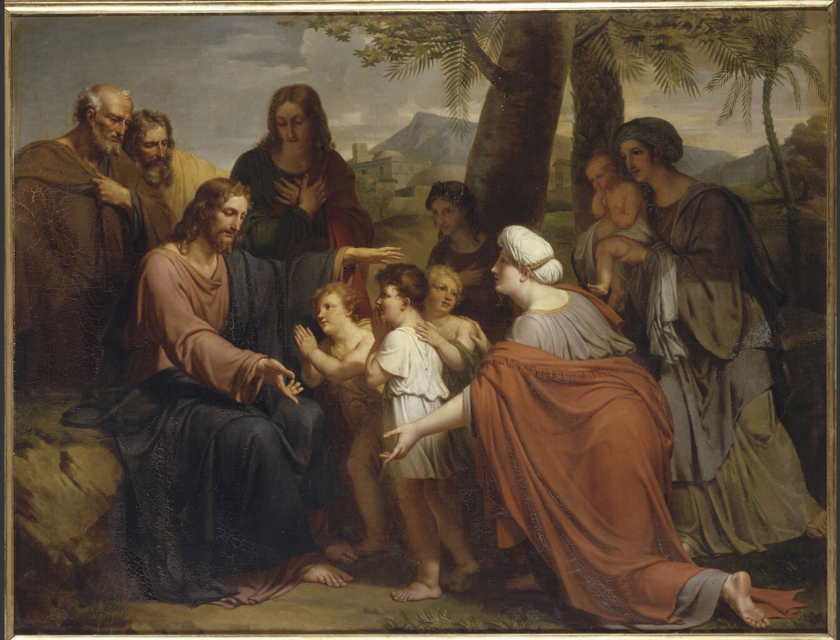
Antoine Jean Joseph Ansiaux (1764 - 1840)
Jésus-Christ bénissant les enfants
1820

Slide 12
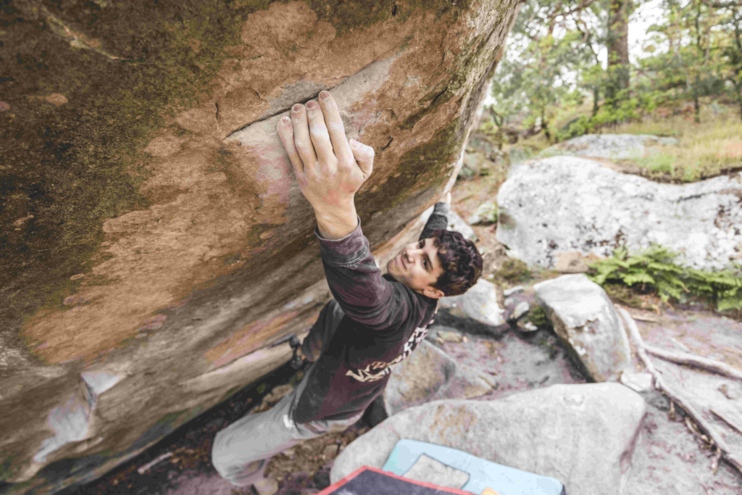
Samuel Richard

Slide 13
Marc 10 : 13-16 Les paradoxes du Serviteur : les adultes seront comme des enfants
Empêcher les enfants de venir à Jésus ?
Entrer dans le royaume de Dieu
Enlacé par les bras de Jésus

Slide 14
Marc 10
15Je vous le dis en vérité: celui qui n'accueille pas le royaume de Dieu comme un petit enfant n'y entrera pas.»
2. Entrer dans le royaume de Dieu

Slide 15
Marc 10 : 13-16 Les paradoxes du Serviteur : les adultes seront comme des enfants
Empêcher les enfants de venir à Jésus ?
Entrer dans le royaume de Dieu
Enlacé par les bras de Jésus

Slide 16
Marc 10
16Puis il les prit dans ses bras et les bénit en posant les mains sur eux.
2. Enlacé par les bras de Jésus

Slide 17
27Mes brebis écoutent ma voix, je les connais et elles me suivent. 28Je leur donne la vie éternelle. Elles ne périront jamais et personne ne pourra les arracher à ma main. 29Mon Père, qui me les a données, est plus grand que tous et personne ne peut les arracher à la main de mon Père.

Slide 18
Marc 10 : 13-16 Les paradoxes du Serviteur : les adultes seront comme des enfants
Empêcher les enfants de venir à Jésus ?
Entrer dans le royaume de Dieu
Enlacé par les bras de Jésus

